Slide 1
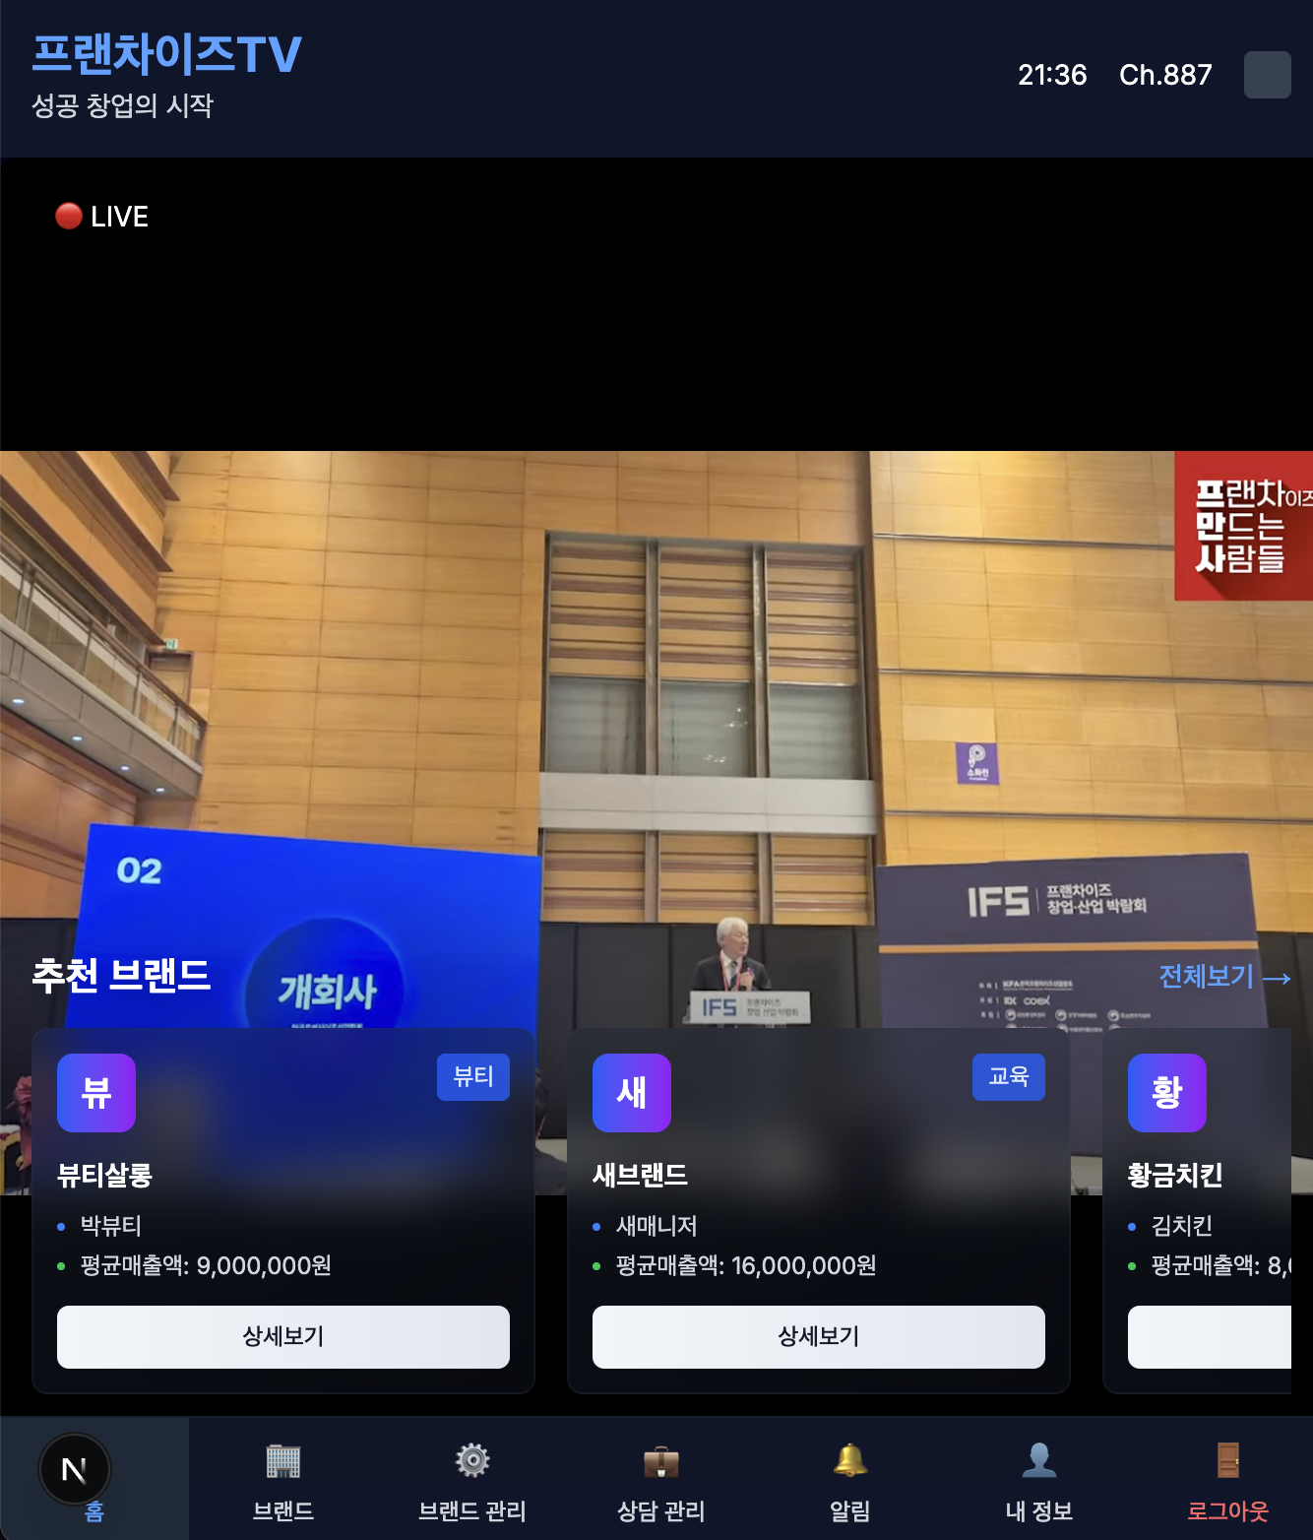

KT 프랜차이즈TV 프로젝트 결과 보고
IPTV 플랫폼을 통해 예비 창업자에게 정보를 제공하고
프랜차이즈 브랜드 및 브랜드 담당자와의 연결을 손쉽게 하는 서비스

Slide 2



프로덕트 비전 및 미션
비전
누구에게나 손쉬운 프랜차이즈 창업 준비 생태계를 위하여
미션
IPTV 플랫폼을 통해 예비창업자와 가맹업주를 연결하는 원스톱 프랜차이즈 창업 중개 생태계 구축
접근성
편의성
신뢰성
프랜차이즈 가맹점 창업 정보에
누구나 즉시 접근 가능한
직관적인 오픈 플랫폼
정보 탐색부터 창업 상담 예약까지,
원클릭으로 바로 연결되는
전문 창업 컨설팅 상담
가맹비, 창업 비용, 평균 매출액, 매장 수 등
신뢰도 높은 데이터를 제공하여
데이터 기반의 창업 의사결정 지원

Slide 3
주요 기능
1
2
3
회원 관리
브랜드 관리
브랜드 상세 정보
회원가입/로그인/로그아웃
프랜차이즈 브랜드 입점 관리 및 검색/조회
브랜드 가맹점 상세 정보(포트폴리오) 및 관심 브랜드 찜하기
4
5
상담 관리 및 알림
콘텐츠 제공
창업 컨설팅 상담 예약, 상담 신청 상태/이력 관리 및 알림
임베딩 영상 스트리밍

Slide 4
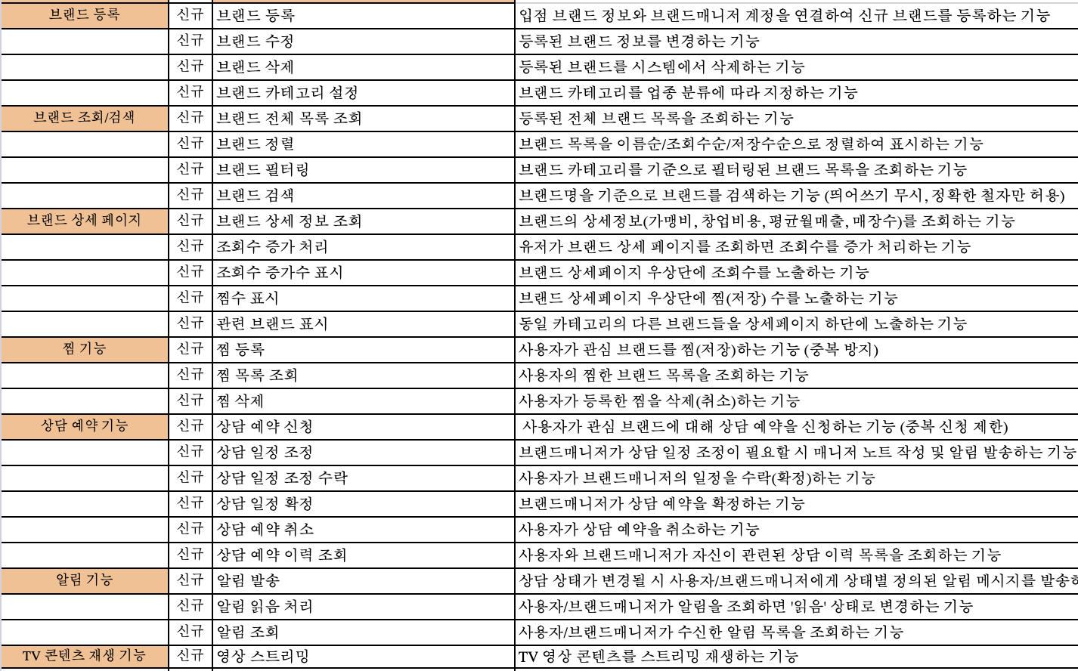
FP

Slide 5
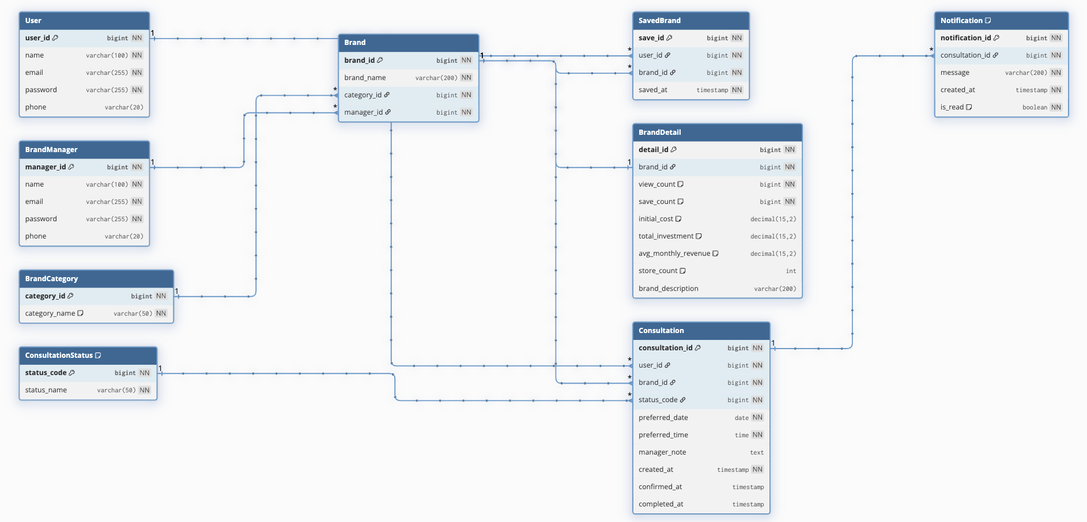
데이터베이스 모델링
User(회원), BrandManager(브랜드 매니저), Brand(브랜드), BrandDetail(브랜드 상세정보), Consultation(상담 신청), Notification(알림)

Slide 6
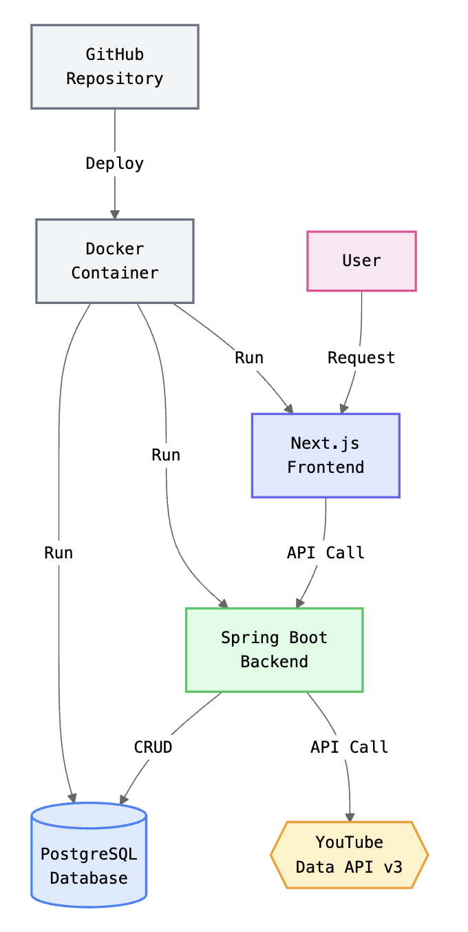
시스템 아키텍처
백엔드
프론트엔드
Spring Boot, PostgreSQL, Docker
Next.js
외부 API
콘텐츠 저작권 문제로 실제 TV 연동이 불가하여 YouTube Data V3 API를 연동하여 플레이어를 임베드, 콘텐츠 재생 스크린으로 활용

Slide 7
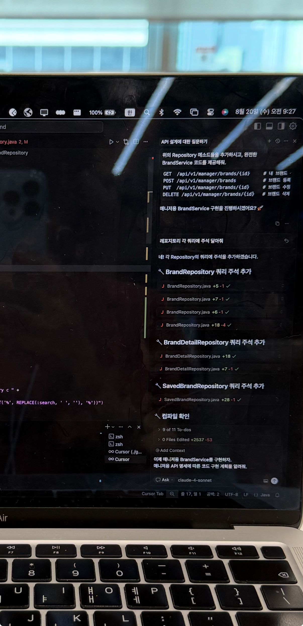
개발하며….
1. 백엔드 우선 개발 방식 (Backend-First Architecture)
견고한 백엔드 로직을 먼저 완성한 후 프론트엔드 연동을 원칙으로 함
안정적인 데이터 처리 기반 위에 사용자 인터페이스 구축하고자 함
2. 직관적 사용자 경험 (Intuitive UX)
모든 메뉴와 기능의 목적을 사용자에게 명확히 전달하기 위하여
사용자가 혼란스러워할 수 있는 불분명한 버튼 완전 제거를 목표함
3. 선제적 에러 핸들링 (Proactive Error Management)
다양한 사용 시나리오별 예외 상황 사전 분석 및 대응을 위해 노력함

Slide 8
시연

Slide 9
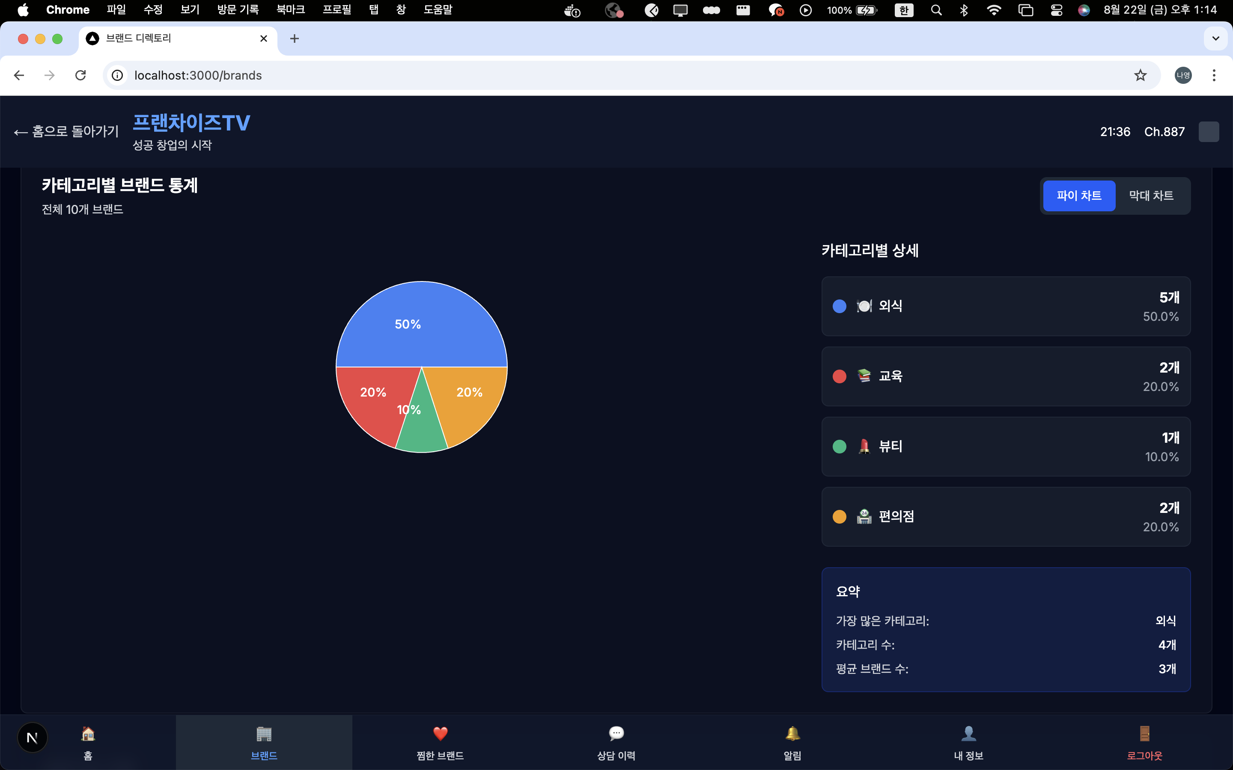

Slide 10



배운 점: 개인적 성장
풀스택 개발 경험
새로운 기술 스택
프로젝트 관리
엔티티 설계부터 BE 구현, FE 구현까지
전반적인 개발 프로세스 이해도 향상
JAVA와 SPRING BOOT 스택을
처음 경험하며 숙련도 향상
일주일 동안 체계적으로 개발 과정을 진행하며 프로젝트 관리 능력 향상

Slide 11
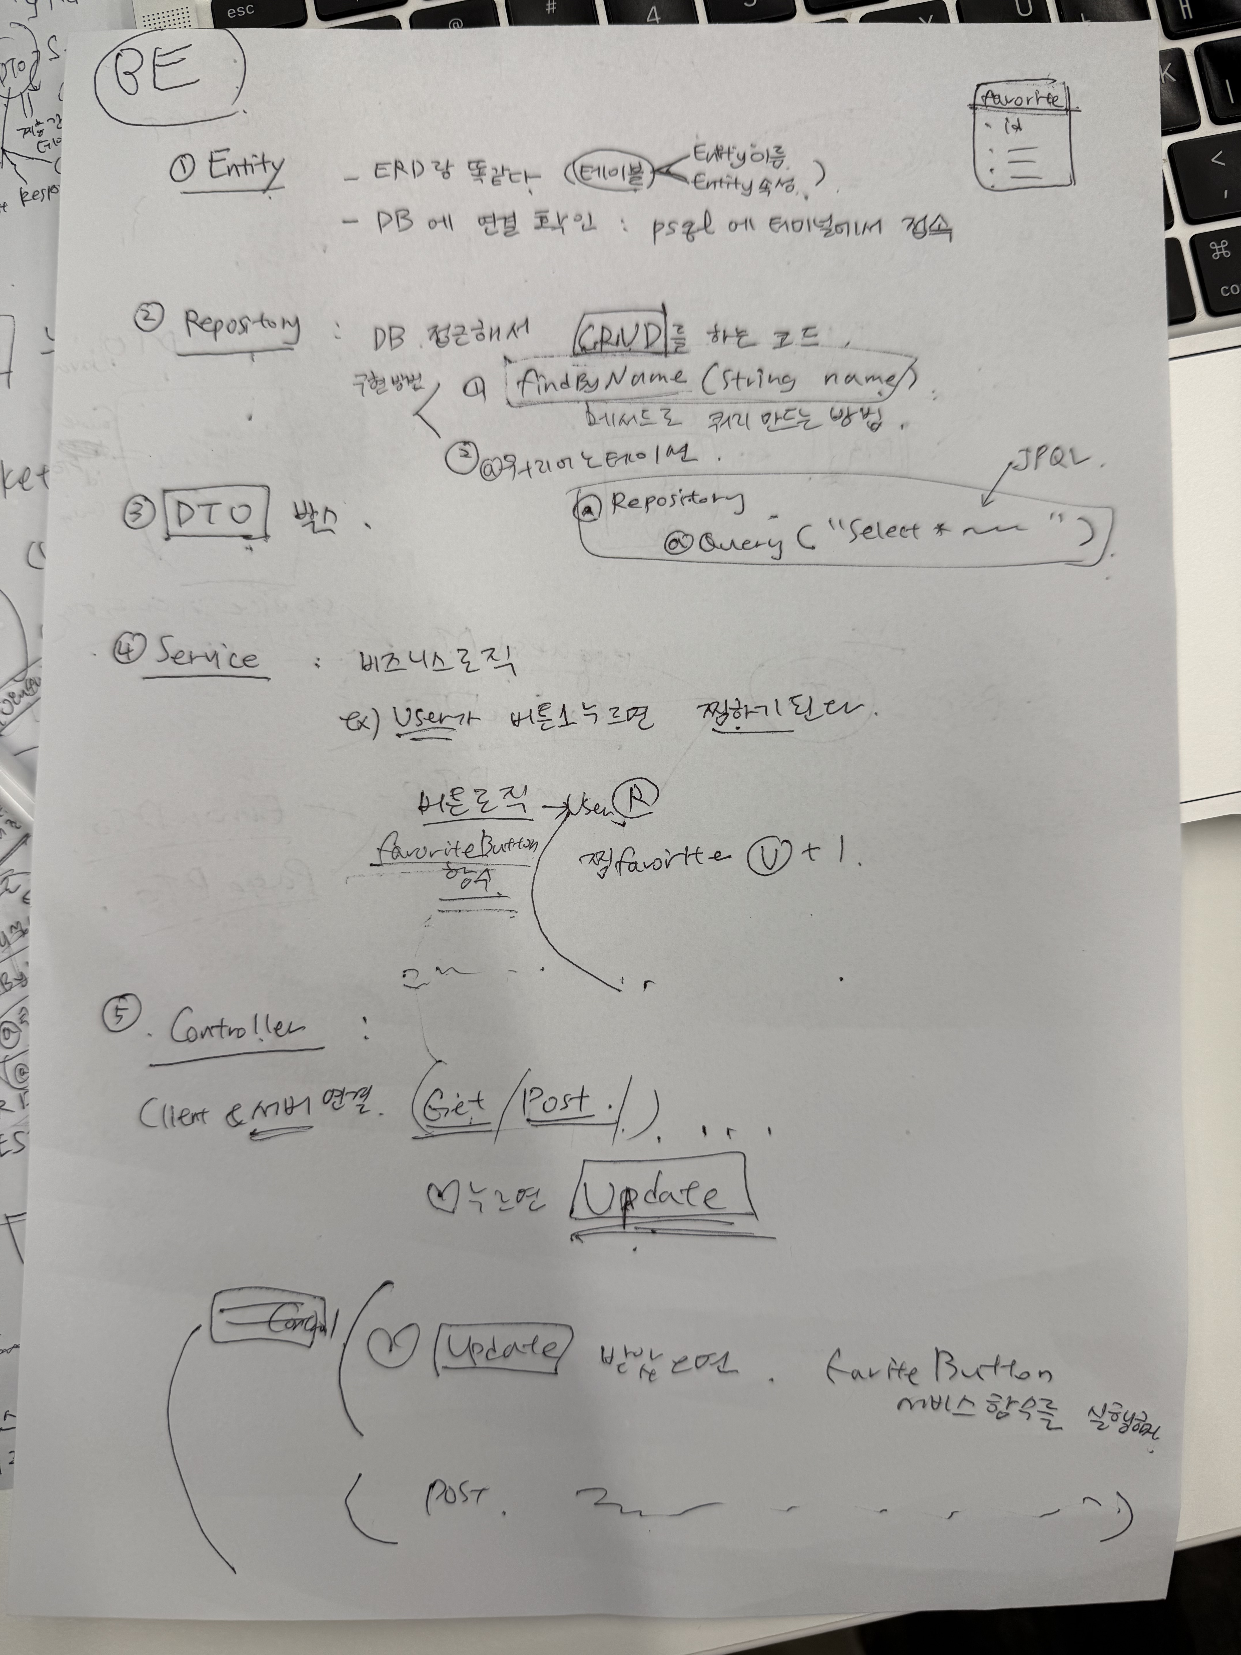
배운 점: AI 도구 활용 역량
릴레이션 관계와 주요 서비스 로직을 개발자가 직접 설계하고 이해할 때,
코드가 스파게티화되지 않고 의도한 구조대로 안정적으로 구현됨을 확인
코드 구조나 에러의 근본 원인 등을 공부한 뒤 AI를 활용했을 때
보다 효과적으로 오류 해결 가능하므로 오류의 근본 원인을 파악하려는 태도를 배움

Slide 12
배운 점: 프롬프트 엔지니어링 역량 향상
1
오류 분석 접근법
2
BE 완성 후 FE 제작
문제 영역을 직접 분석하여 원인 후보를 리스트업한 후,
해당 내용을 프롬프트에 포함하여 구체적으로 검토 요청 *예) 에러코드500발생 시
단순 500이 발생하니 해결해줘(X)
500이 발생하는데, 아마 엔티티와 api요구사항 매핑에 문제가 있거나 /페이지네이선 로직에서 dto처리에 문제가 있을 것 같으니 점검해줘(O)
백엔드 구조 완성 후 이를 표출하기에 가장 적합한 형태로
프론트 엔드 구현 요청 시 최적화된 결과가 도출됨
*UI 레퍼런스 이미지 첨부 시 정확도 향상
3
컨텍스트 최적화
4
단계적 접근
컨텍스트는 최대한 좁힐수록 정확도와 응답 품질이 개선됨
Ask 모드로 문제 진단 및 해결 프로세스 계획 수립 후, 타당한 답변이면 Agent 모드로 실행

Slide 13
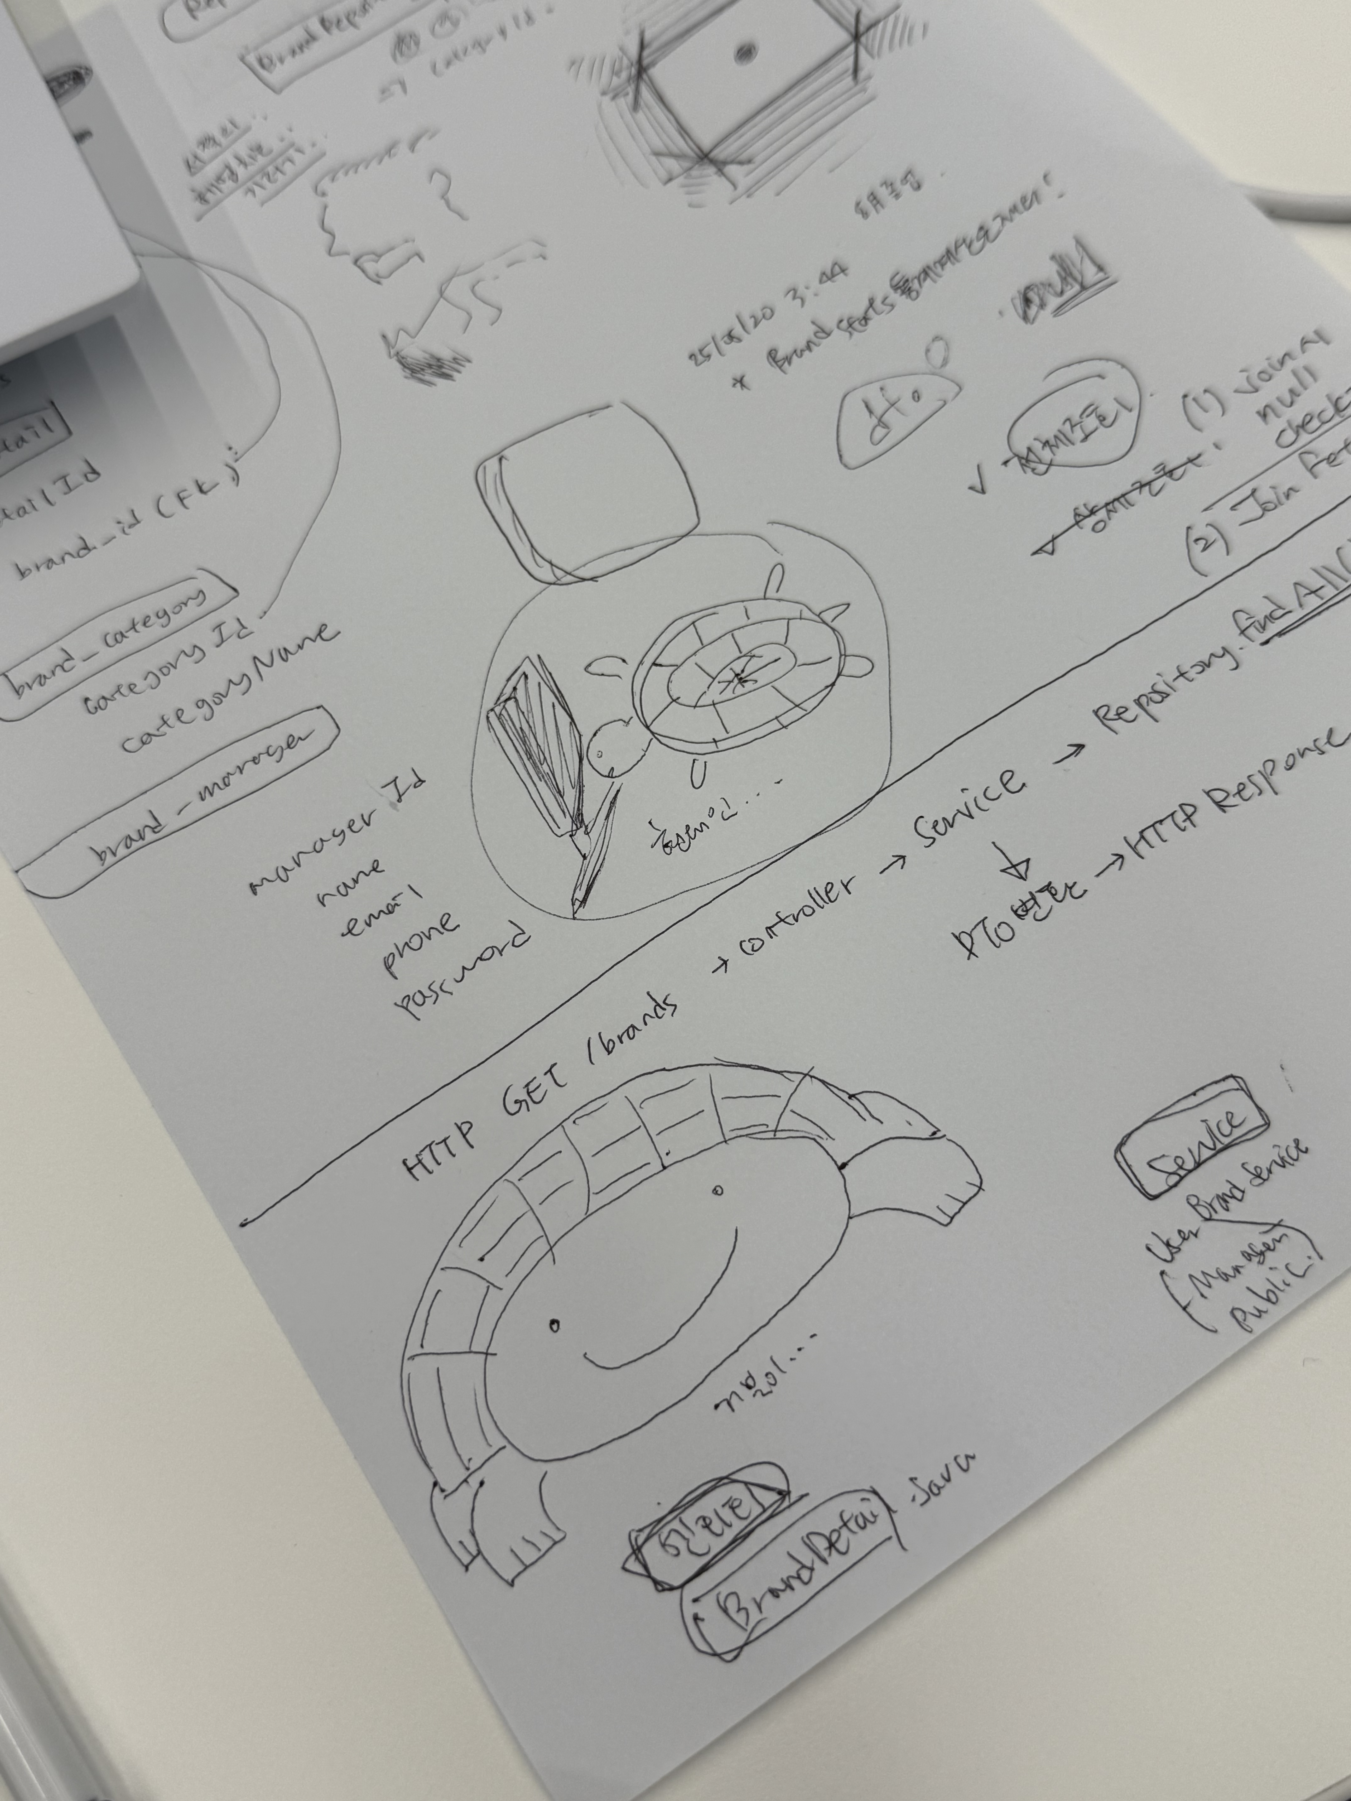
아쉬웠던 점
기술적 한계
시간 관리
관련 API의 접근성 제약으로 YouTube API로 대체하여 실시간 스트리밍 영상 데이터 처리 경험에 제한이 있었음
개발 시 발생하는 각종 에러 사항을
해결하는 데 많은 시간을 소비하여
전체 프로젝트 일정에 영향
일회성 프로젝트
노력과 시간을 투입한 만큼 기획 단계에서부터 프로젝트 완료 후에도 지속적으로 고도화하여 실용적인 서비스로 발전시킬 기회가 있으면 좋겠다는 아쉬움이 있음

